Slide 1
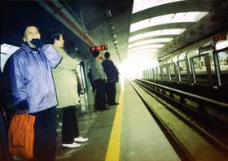
身边的物理知识：

Slide 2
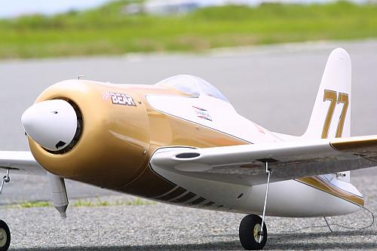

Slide 3
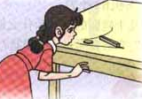
先来比一比：
谁能使硬币“跳”得最高？
快
快
慢
想一想：
什么力量使硬币向上“跳”起来？
猜
气体压强与流速有关。
秋风吹落叶和汽车走过后尘土飞扬

Slide 4
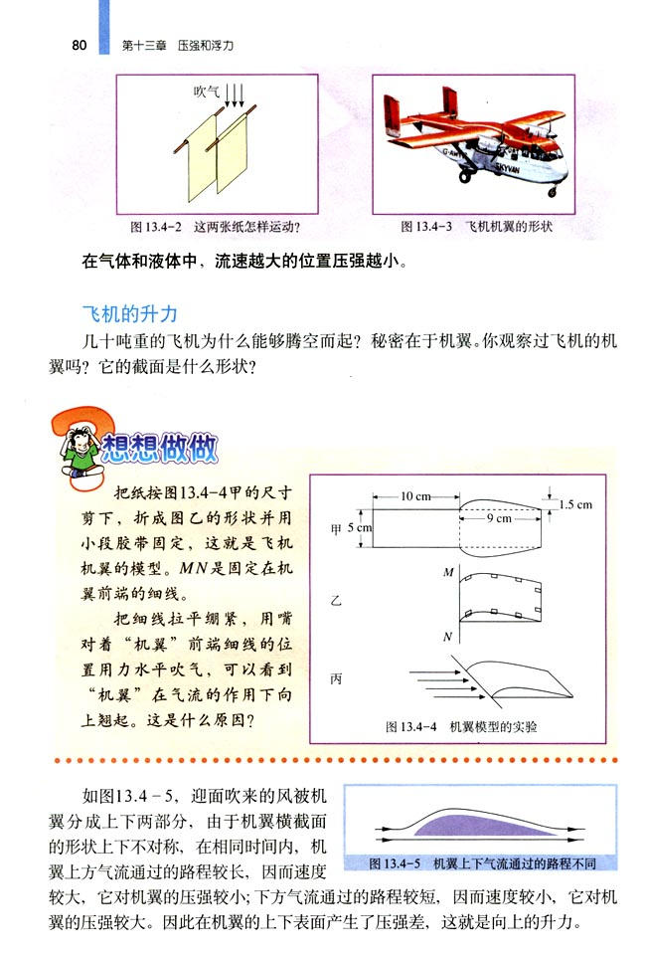
流体压强与流速的关系
做一做、检验你的猜想！
探究：
利用桌上的器材进行实验
探究 一

Slide 5
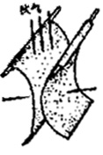
探究活动
快
P₀
P₀
P'
P₀
结论:在流动的气体中,流速越大的位置压强越小．

Slide 6
流速大
气压小
探究二
结论:在流动的气体中,
流速越大的位置压强越小．
流速小
气压大

Slide 7
§ 6-3 伯努利方程

Slide 8
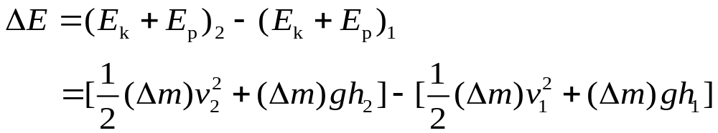
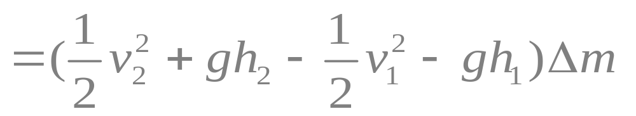
机械能增量
S₂
v₂
′
S₂
v₁
S₁
′
S₁
h₁
h₂

Slide 9
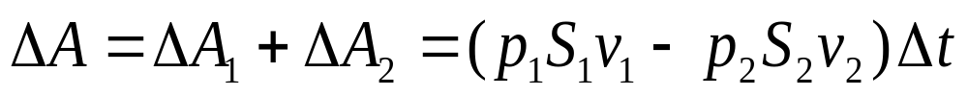
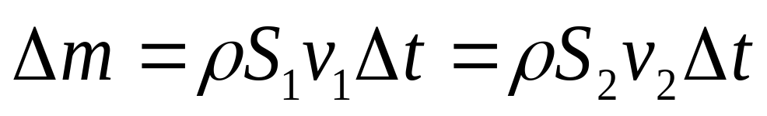
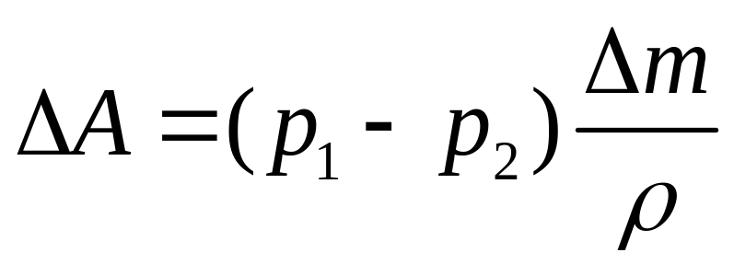
如果作用于S₁上的压力为f₁ , 在 Δt 内S₁移过距离 v₁Δt 到达S₁′，则 f₁作的功为
S₂
v₂
ΔA₁ = p₁ S₁v₁Δt
′
S₂
对于截面S₂ ， f₂对流体块所作的功
v₁
ΔA₂ = −p₂ S₂v₂Δt
S₁
′
S₁
周围流体的压力对流体块作的总功为
h₁
h₂
根据 S₁ v₁ = S₂v₂ , 并且
得

Slide 10
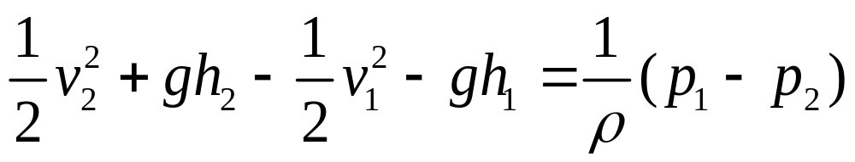
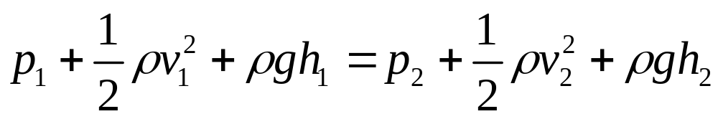
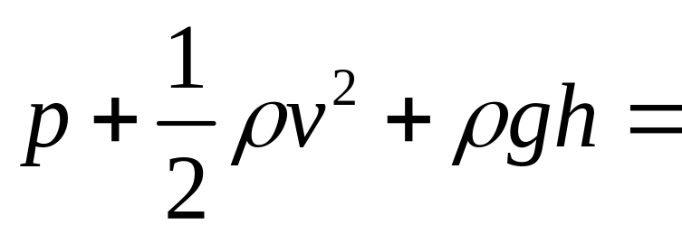
根据功能原理
ΔE = ΔA
即
整理可得
去掉角标, 对于同一条细流管中的任一截面, 下
面的关系总是成立的
恒量
上面两式都称为伯努利方程, 它们描述了理想流
体作定常流动时的基本规律。

Slide 11
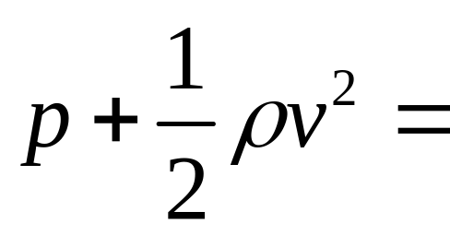
如果理想流体沿水平流管作定常流动, 则
恒量
当理想流体沿水平管道流动时, 管道截面积小
的地方流速大、压强小, 管道截面积大的地方流
速小、压强大。

Slide 12
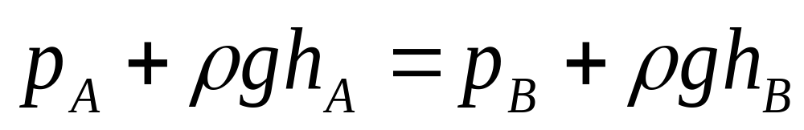
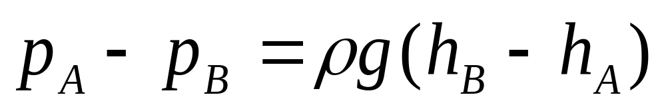
在密度为ρ的静止流体中取A、B两点, 高度为h_{A}
和h_{B} , 列出伯努利方程
或者
如果A、B两点的高度相等, 则由上式得
p_{A} = p_{B}
这表明, 静止流体中同高度两点的压强相等。

Slide 14
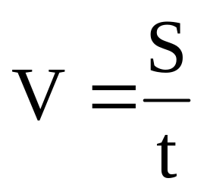
气体流速越快，气体压强越小。
应用
P₁
小
形成向上托的力
P₂
大

Slide 15
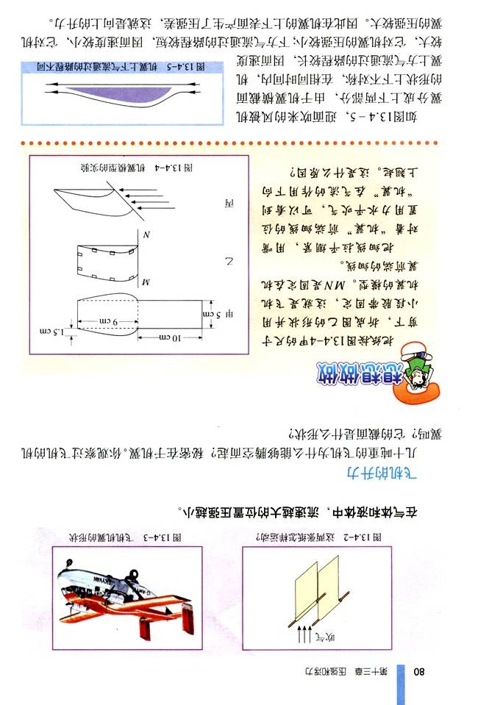
P2
大
P1
小
把机翼倒过来可以用在哪里？

Slide 16
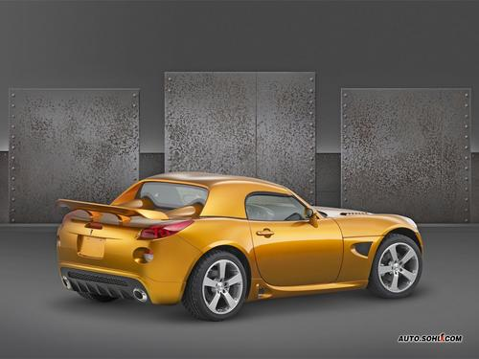

Slide 17

你能解释吗
在行驶的汽车，打开窗门，打开下垂的窗帘
布会向车内飘，还是向外飘？
答：气车行驶时，窗外的气流快，有压强小
窗内的气流慢，压强大，内外存在压强
差 ，这压强差会对窗帘产生向外的压
力。所以窗帘向外飘。

Slide 18
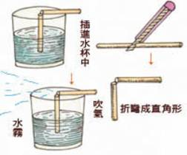
课后请制作，并思考其原理
制作

Slide 19

如图是一种喷雾器，当把活塞向圆筒里压入时，可以把消毒液或杀虫药液喷成雾状．请简述其工作原理．
当把活塞问圆筒里压入时，圆筒里的空气就从圆筒末端的小孔A以很大的速度流出，因此小孔A附近的压强小于大气压强．于是容器E里药液表面上方的空气压强就迫使药液从小孔下方的细管B上升，到达小孔A附近时，被空气流冲击，分散成为雾状．

Slide 20
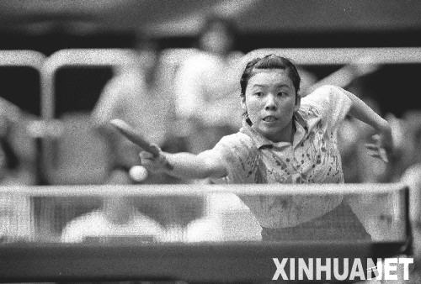
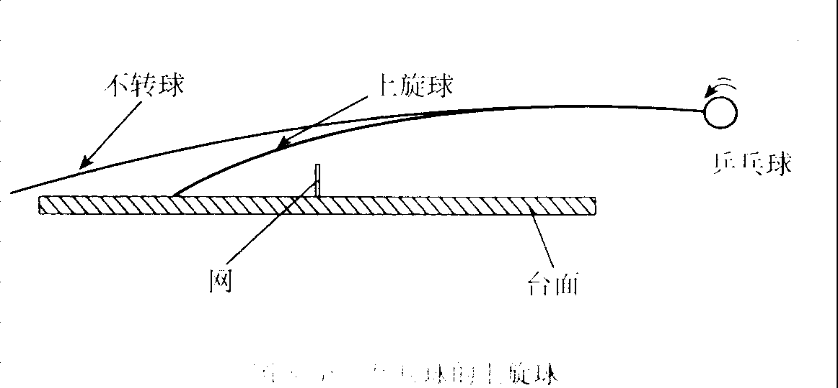
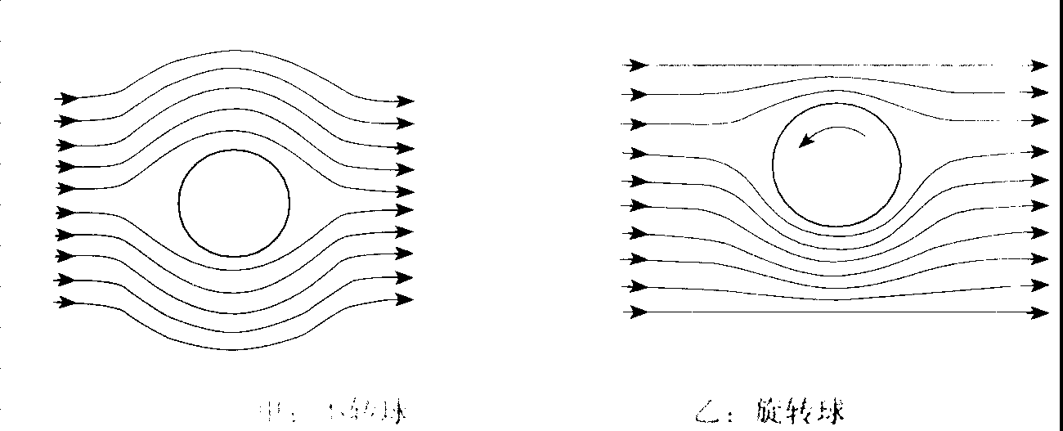
讨论为什么乒乓球中的上旋球的飞行弧线比不转球的飞行弧线低

Slide 21

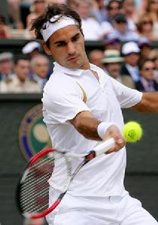
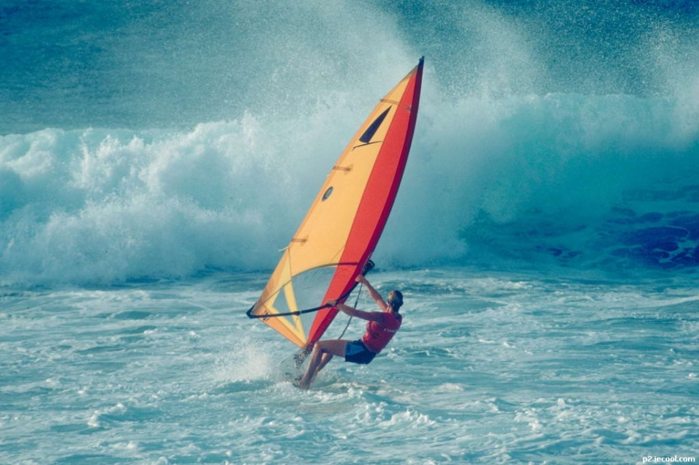

Slide 22
例1：皮托管是测定流体流
速的仪器, 常用来测定气体的
流速。
B
Q
A
o
它由两个同轴细管组
成, 内管的开口在正前方。外
管的开口在管壁上, 如图中B
所示。两管分别与U型管的两
臂相连, 在U型管中盛有液体(如水银), 构成了一个压
强计, 由U型管两臂的液面高度差h确定气体的流速。
h

Slide 23
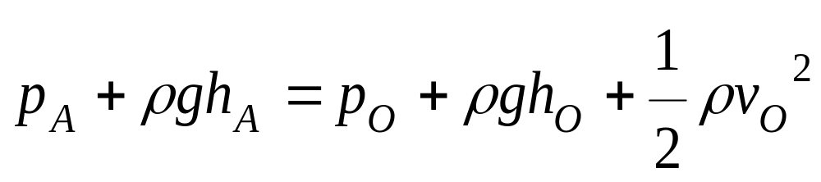
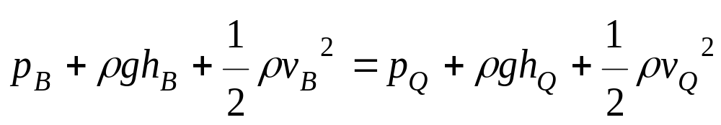
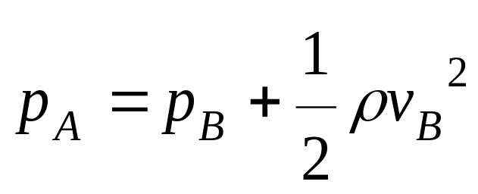
解：在A 处气流速率为零, 在流线OA上运用伯努
利方程, 得到
对于流线QB
点O和点Q非常接近, 可认为各量相等。又因皮托
管一般都很细, 点A与点B的高度相差很小, h_{A} = h_{B} 。
考虑到这些条件, 得
v_{B} 是待测气流的流速。

Slide 24
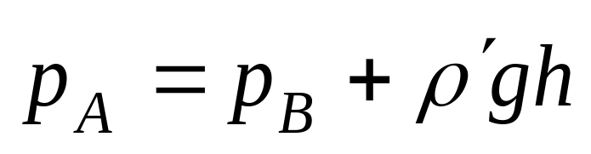
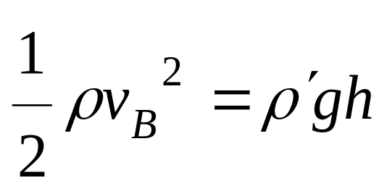
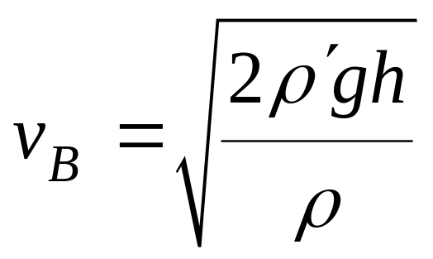
如果压强计中液体的密度为ρ ′, 则
比较上面两式得
所以
这样，就可以由压强计两液面的高度差h, 计算
出待测气流速率。

Slide 25

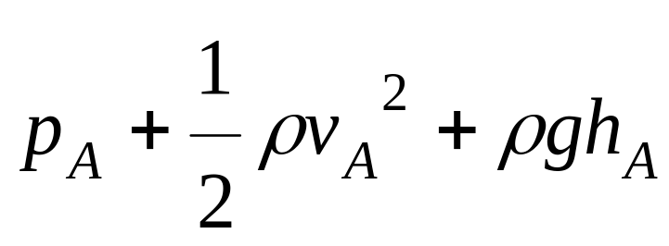
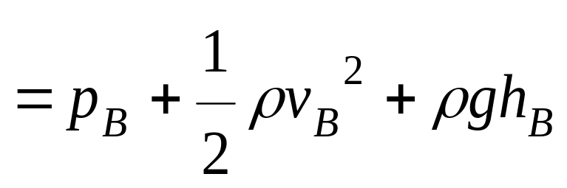
例2：求水从容器壁小孔中流出时的速率。
解：水从小孔中流出时的流速可以根据伯努利方程求解。设水面距离小孔的高度为h，ABC为一条流线(见图)。A和B分别是这条流线在水面和小孔处的两点, 在这条流线上运用伯努利方程, 得
A
B
C
其中水面上点A和孔口处点B都与大气接触, 所以
那里的压强都等于大气压p₀ 。

Slide 26
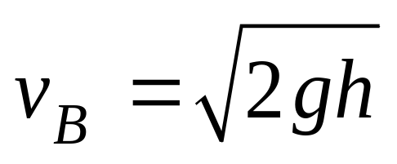
取小孔处的高度为零，则 h_{A} = h。容器的横截面
比小孔的截面大得多, 根据连续性方程, v_{A} << v_{B} ,故
认为v_{A} = 0。将以上条件代入上式, 即可求得小孔处
的流速为
可见, 小孔处水的流速，与物体从h处自由下落到小孔处的速率是相同的。

Slide 27
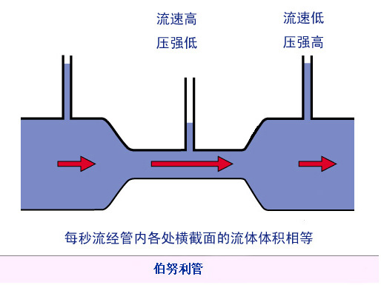
例：文特利流速计。
h
1
2

Slide 28
习题6-9：用图所示的虹吸管将容器中的水吸出。如果管内液体做定常流动。求：
（1）虹吸管内液体的流速；
（2）虹吸管最高点B的压强；
（3）B点距离液面的最大高度。

